Slide 1
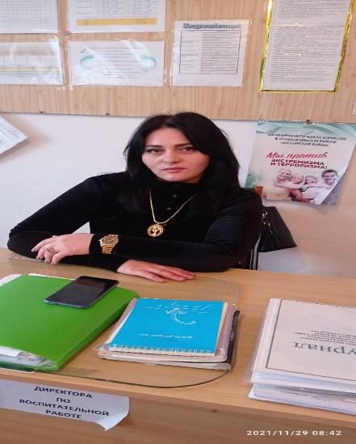
МУНИЦИПАЛЬНОЕ КАЗЕННОЕ ОБРАЗОВАТЕЛЬНОЕ УЧРЕЖДЕНИЕ: БОЛЬШЕБРЕДИХИНСКАЯ СРЕДНЯЯ ОБШЕОБРАЗОВАТЕЛЬНАЯ ШКОЛА
ПОРТФОЛИО
УЧИТЕЛЯ РОДНОГО ЯЗЫКА И ЛИТЕРАТУРЫ
ГУСЕЙНОВОЙ КУЛЯНДАМ АБДУЛАЛИЕВНЫ

Slide 2
ПЕДАГОГИЧЕСКОЕ КРЕДО:
«Стать первым учителем не по счёту, а по уважению».
Место работы: МКОУ «Большебрединская СОШ»
Должность: Заместитель директора по воспитательной работе
учитель родного (азербайджанского) языка и литературы

Slide 3
СТРУКТУРА ПОРТФОЛИО
ОБЩИЕ СВЕДЕНИЯ
ПЕДАГОГИЧЕСКАЯ ДЕЯТЕЛЬНОСТЬ
ПЕДАГОГИЧЕСКАЯ МАСТЕРСКАЯ МЕТОДИЧЕСКАЯ
ДЕЯТЕЛЬНОСТЬ

Slide 4
ОБЩИЕ СВЕДЕНИЯ
ИНФОРМАЦИОННАЯ
КАРТА ПЕДАГОГА
ПОВЫШЕНИЕ ПРОФЕССИОНАЛЬНОЙ
КОМПЕТЕНТНОСТИ
ГРАМОТЫ, ДИПЛОМЫ,
СЕРТИФИКАТЫ

Slide 5
ИНФОРМАЦИОННАЯ КАРТА ПЕДАГОГА
1. ФИО - Гусейнова Куляндам Абдулалиевна.
2. Дата рождения – 29.11.1982г.
3. Должность -Заместитель директора по воспитательной работе, учитель родного (азербайджанского) языка и литературы
4. Образование –ДГУ исторический факультет.
5.Стаж работы: общий – 19 лет, по должности учитель – 19 лет
6. Дата последней аттестации – 29.04.2018 года.
7. Методическая тема – «Создание здоровьесберегающего пространства как условие повышения качества образования в условиях реализации ФГОС».

Slide 6
ПЕДАГОГИЧЕСКАЯ ДЕЯТЕЛЬНОСТЬ
ЦЕЛЬ ПЕДАГОГИЧЕСКОЙ
ДЕЯТЕЛЬНОСТИ
ДИНАМИКА УЧЕБНЫХ
ДОСТИЖЕНИЙ ОБУЧАЮЩИХСЯ
РЕЗУЛЬТАТЫ УЧАСТИЯ УЧАЩИХСЯ В ОЛИМПИАДАХ РАЗЛИЧНЫХ УРОВНЕЙ

Slide 7
ЦЕЛЬ ПЕДАГОГИЧЕСКОЙ ДЕЯТЕЛЬНОСТИ
Цель моей педагогической деятельности - воспитание самостоятельно мыслящей личности, способной адаптироваться к изменяющимся условиям жизни, создание условий для развития гармоничной, нравственно-совершенной, социально-активной и саморазвивающейся личности.
•Преподавание веду на основе государственных программ.
•Обучение провожу через систему специализированных заданий, при использование различных педагогических приемов: активное слушание, метод ассоциаций, проблемных ситуаций, использование ИКТ. Развитию логического мышления способствует исследовательская деятельность, применяемая на уроках и внеурочной деятельности.
•Применяю: коллективный способ обучения или групповую работу, игровые технологии, метод проектов. Технологии проектного и исследовательского обучения вызывают необходимость взаимодействия учащихся в ходе решения учебных проблем, следовательно способствует формированию коммуникативных качеств личности. Диалоговая технология активизирует процесс обучения, развивает коммуникативные способности: умение мыслить, рассуждать и отстаивать свою точку зрения; организует групповую деятельность, коллективный поиск решений, учит пользоваться различными источниками информации.

Slide 8
ДИНАМИКА УЧЕБНЫХ ДОСТИЖЕНИЙ ОБУЧАЮЩИХСЯ за пять лет
показатели | 2017-2018 уч. год | 2018-2019 уч. год | 2019-2020 уч. год | 2020-2021 уч. год | 2021-2022 уч. год
Успеваемость | 100% | 100% | 100% | 100% | 100%
Качество знаний | 44% | 57% | 64% | 77% | 67%

Slide 9
РЕЗУЛЬТАТЫ УЧАСТИЯ УЧАЩИХСЯ В ОЛИМПИАДАХ
Мамедова Айсель – 1 место
Абдулаева Алина – 1 место
Мамедова Анна – 1 место

Slide 10
ПЕДАГОГИЧЕСКАЯ МАСТЕРСКАЯ
ОТКРЫТЫЕ УРОКИ И
ВНЕКЛАССНЫЕ МЕРОПРИЯТИЯ

Slide 11
Открытые уроки
«Творчество Бахтияр Вахабзаде» – 7 класс
«Правописание глаголов в прошедшем времени» - 5 класс
Открытый урок « Азербаджанский язык»
«Слова – антонимы» - 6 класс

Slide 12
Открытый классный час «Память за собою позови…»
Открытое мероприятие «Наши милые мамы».

Slide 13
МЕТОДИЧЕСКАЯ ДЕЯТЕЛЬНОСТЬ
УЧАСТИЕ В РАБОТЕ
МЕТОДИЧЕСКИХ ОБЪЕДИНЕНИЙ
ИСПОЛЬЗОВАНИЕ СОВРЕМЕННЫХ ОБРАЗОВАТЕЛЬНЫХ ТЕХНОЛОГИЙ
ИСПОЛЬЗОВАНИЕ ИКТ ДЛЯ ПОВЫШЕНИЯ
КАЧЕСТВА ОБРАЗОВАТЕЛЬНОГО ПРОЦЕССА
ЭЛЕКТРОННЫЕ ПУБЛИКАЦИИ
УЧАСТИЕ В ПЕДАГОГИЧЕСКИХ
И ТВОРЧЕСКИХ КОНКУРСАХ

Slide 14
Обобщение опыта работы на уровне МО гуманитарного цикла по теме «Формирование учебной самостоятельности школьников».
Выступление на уровне МО гуманитарного цикла по теме: «Уровень усвоения учащимися навыком чтения и письма и о мерах помощи ребятам, которые испытывают затруднения в овладении этими навыками.

Slide 15
Выступление на педсовете школы по теме:
«Личностно – ориентированное обучение как средство развития школы и саморазвития личности»
Выступление на педсовете школы по теме:
«Формирование навыков здорового и безопасного образа жизни школьников в свете внедрения ФГОС»

Slide 16
ИСПОЛЬЗОВАНИЕ СОВРЕМЕННЫХ ОБРАЗОВАТЕЛЬНЫХ ТЕХНОЛОГИЙ
Особую роль в управлении качеством образования играют современные образовательные технологии. На своих уроках я использую педагогические технологии на основе активизации и интенсификации деятельности учащихся.
Любая технология обладает средствами, активизирующими и интенсифицирующими деятельность учащихся, в некоторых же технологиям эти средства составляют главную идею и основу эффективности результатов. К таким технологиям можно отнести игровые технологии, проблемное обучение, коммуникативные технологии, технологии работы в группе.
Проблемное обучение позволяет ставить ученика в позицию исследователя, учит его анализировать ситуацию, обосновывать её, пробуждать у него интерес к ещё нерешенным задачам.
Реализация игровых приемов, и ситуаций при урочной форме занятий происходит по таким основным направлениям: дидактическая цель ставится перед учащимися в форме игровой задачи; учебная деятельность подчиняется правилам игры; учебный материал используется в качестве её средства, в учебную деятельность вводится элемент соревнования, который переводит дидактическую задачу в игровую; успешное выполнение дидактического задания связывается с игровым результатом.

Slide 17
ИТОГИ УЧАСТИЯ В РАЗЛИЧНЫХ КОНКУРСАХ
УЧЕБНЫЙ ГОД | НАЗВАНИЕ КОНКУРСА | УРОВЕНЬ | УЧАСТНИК | МЕСТО
2020-2021 | Смотр строя и песни, посвящённого 76-годовщине ВОв образования Кизлярского района. | муниципальный | 6-9 | 1
2020 - 2021 | Конкурс стрельба из пневматической винтовки в военно-спортивной игре « Зарница» | районный | Магомедов Зубайгаджи | 1
2021-2022 | Всероссийский конкурс юных чтецов «Живая классика» | районный | Макагаджиева Хадижа Сулейманова Марьям | 1 2
2012 - 2013 | Республиканский конкурс на лучшего чтеца произведений дагестанских авторов на родных языках | республиканский | Аликберу Сальбина | 3
2014 - 2015 | Республиканский конкурс на лучшего чтеца произведений дагестанских авторов на родных языках | республиканский | Исмаилов Мехти | 1

Slide 18
ИТОГИ УЧАСТИЯ В РАЗЛИЧНЫХ КОНКУРСАХ
учебный год | название конкурса | уровень | участник | место
2020 - 2021 | Военно – спортивная игра «Зарница» | зональный | 8-9 | 1
2020-2021 | Конкурс снаряжение магазина патронами в военно-спортивной игре « Зарница» | муниципальный | Сариев Ильгар | 1
2021-2022 | олимпиада по азербайджанскому языку | муниципальный | Мамедова Айсель | Победитель
 | олимпиада по азербайджанской литературе | муниципальный | Абдулаева Алина Мамедова Айсель | Победитель Победитель

Slide 19
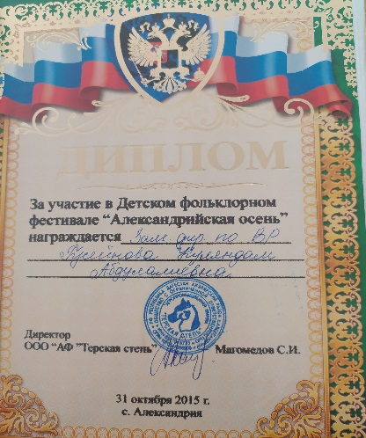
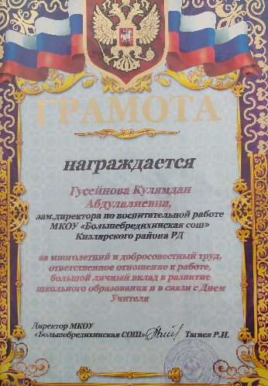
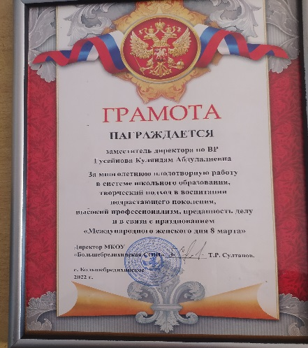
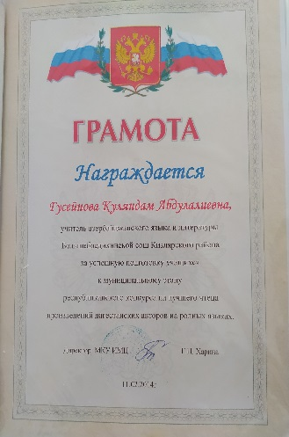
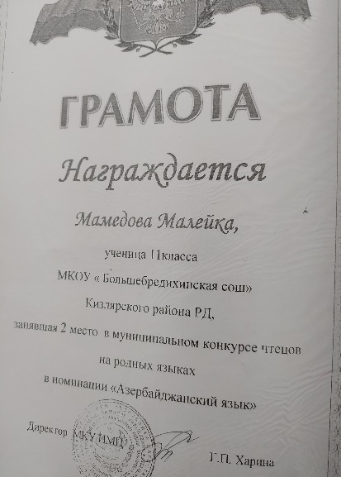
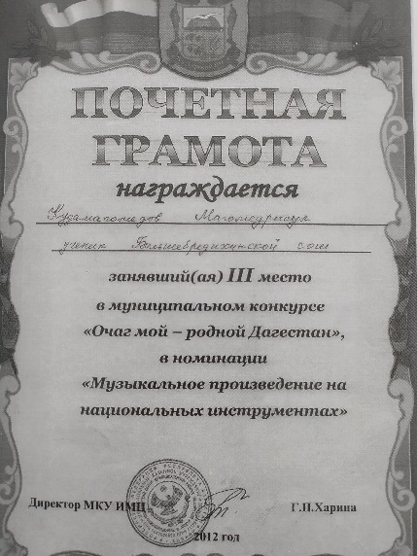
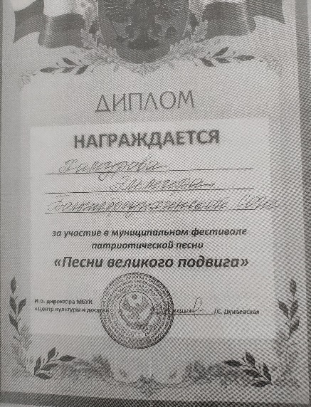
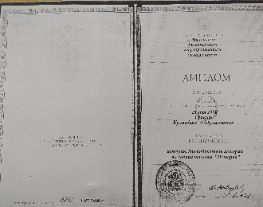
Грамота и благодарность

